Slide 1
مادة
المهارات الرقمية
المعلمة
نجود دحمـان

Slide 2
الوحدة الثالثة
العمل مع البرمجة

Slide 3
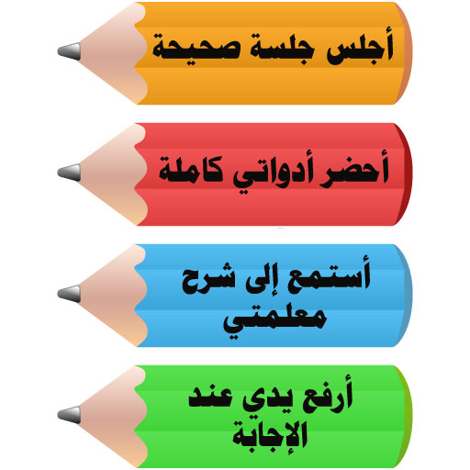
القوانين الصفية

Slide 4
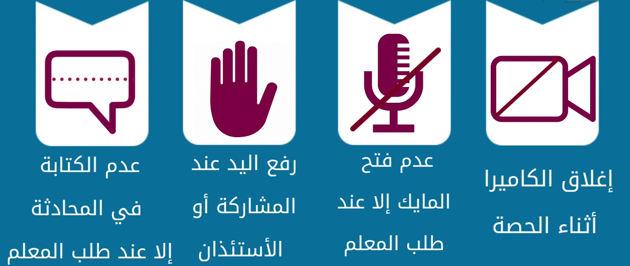

Slide 5
التهيئة والاستعداد

Slide 6
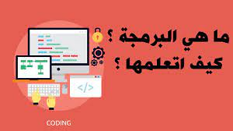

Slide 7
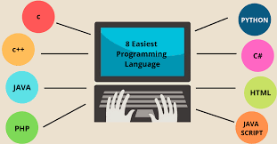
ما هي البرمجة؟
يُمكننا الإجابة عن هذا السؤال بالجواب البسيط التالي:
"البرمجة هي عمليَّة تعليم الحاسوب إجراء مهمة ما".

Slide 8
فما هو البرنامج الحاسوبي إذًا؟
البرنامج الحاسوبي هو سلسلة من التعليمات يُنفذُها الحاسوب.
يُمكِن أن يكون الحاسوب في التعريف أعلاه
أي جهاز قادِر على معالجة الأكواد، فقد يكون: هاتفًا ذكيًّا أو صرّافًا أو خادِمًا على سبيل المثال لا الحصر.

Slide 9
مثال عن البرمجة
أولًا: هناك نمط لكل شيء في حياتنا اليوميَّة. يعمل الكون بطريقةٍ يُمكِن التنبؤ بها لحدٍّ ما، فمثلًا:
تعاقب الليل والنهار، الفصول، شروق الشمس وغروبها ..
يَعيش الناس بشكِل روتيني، كالاستيقاظ صباحًا ثُم التوجُّه إلى المدرسة أو العمل. نتلقى تعليمات من أشخاصٍ آخرين كمشرفينا في العمل.
يُمكن شَرح كيفيَّة طَهوِنا لوصفة معينة بسلسلة محدودة من الخطوات.

Slide 10
ثانيًا، في كُل مرَّة نستخدم أجهزتنا الذكيَّة تعمل العديد من الأكواد في الخلفيَّة. قد يبدو تَحريك مُؤشِّر الفأرة من موضعٍ لآخر شيئًا بسيطًا، إلّا أنَّه حقيقةً
يُنتِج تشغيل العديد من الأكواد. شيء بسيط ككتابة بعض الأحرف في موقع مُستندات جوجل يؤدي إلى تنفيذ عشرات الأكواد في الخلفيَّة. كُل شيء مكوَّن من الأكواد في كُل مكان.

Slide 11
سنتعلم في هذه الوحدة الأساسيات
استخدام اللبنات البرمجية
اساسيات سكراتش

Slide 12
اليوم : التاريخ : / / 144 ه الحصة : الشعبة :
الدرس الأول
اساسيات سكراتش

Slide 13
الأهـــداف
سنتعلم في هذه الوحدة :
التعرف على المنصة في سكراتش وكيفية تغيير خلفيتها .
التعرف على مفهوم الكائن في سكراتش
التعرف على أساسيات بيئة سكراتش ولبناتها البرمجية
وصف الخوارزمية الحاصة بحل المشكلة الرئيسية .
تحليل المشكلة إلى مشاكل فرعية والوصول إلى حل كل مشكلة فرعية .
كتابة سيناريو تشغيل مقطع صوتي .

Slide 14
الخوارزمية

Slide 15
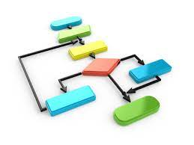
الخوارزمية هي مجموعة التعليمات المفصلة خطوة بخطوة .و الخاصة بحل مشكلة أو بإكمـال مهمة معينة .

Slide 16
يُعد ترتيب الخطوات أمراً مهماً للغاية للوصول إلى النتيجة الصحيحة عند تطبيق الخوارزمية كما يجب تنفيذ هذه الخطوات بترتيبها الصحيح أيضاً.

Slide 17
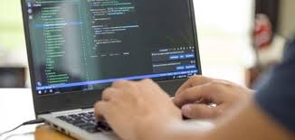
البرمجة
هي عملية تحويل الخوارزمية إلى لغة يستطيع الحاسب فهمها .

Slide 20
مثال من حياتنا اليومية

Slide 21
صنع شطيرة خبر محمص بالجبن
كيف يمكننا تحليل هذه المشكلة إلى خطوات بسيطة ؟
إذا أردت حل مشكلة معينة يجب عليك تقسيم المهمة إلى مجموعة من الخطوات اليسيرة
حيث يمكنك حينها الوصول لحل المشكلة الرئيسية من خلال حل كل خطوة .
خطوات صنع الشطيرة هي باختصار وصفة تحضيرها ، لذلك فإن الخوارزمية المستخدمة لحل هذه المشكلة هي هذه الوصفة .

Slide 23
سكراتش
Scratch

Slide 24
سكراتش SCRATCH
عبارة عن بيئة برمجة سهلة و بسيطة ، موجهة أساسا للمبتدئين و الأطفال، و تهدف إلى تنمية الإبداع و الابتكار لدى الأطفال و الكبار من غير ذوي الاختصاص. تسمح سكراتش لمستخدميها بإنشاء ألعابهم وقصصهم التفاعلية من خلال لغة برمجة بسيطة، مجانية و مفتوحة المصدر، تستخدم الكائنات الرسومية بدل الأكواد المعقدة التي تستعمل عادة في لغات البرمجة الأخرى، و هذه اللغة هي أشبه باللعبة منها الى لغة برمجة.

Slide 25
سكراتش SCRATCH
لغة البرمجة المصممة بصورة تجعل من البرمجة سهلة للغاية وممتعة للمبتدئين .
واجهة سكراتش يمكنك انشاء برنامجك الخاص .
تسمى الأوامر في سكراتش لبنات برمجية ، وهي اشكال متصل بعضها ببعض كقطعة أحجية .
يمكنك العثور عليها في لوحة اللبنات البرمجية .
كل ما عليك فعله هو سحب اللبنات البرمجية إلى منطقة البرمجة وربط بعضها ببعض .
تتوافر لغة سكراتش بنسخة عبر الانترنت وبنسخة أخرى دون اتصال بالأنترنت .

Slide 27
العمل عبر الإصدار المتوفر على الانترنت

Slide 30
شريط الأدوات

Slide 31
يتوفر سكراتش بعدة لغات
يمكنك اختيار اللغة التي تفضلها باستخدام زر تغيير اللغة .
شريط الأدوات
يحتوي شريط الأدوات الموجود أعلى نافذة البرنامج على قائمة ملف وقائمة تحرير

Slide 32
منطقة البرمجة

Slide 33
منطقة البرمجة
هي المنطقة التي تستطيع إضافة اللبنات البرمجية فيها لتكوين البرنامج .

Slide 34
الكائن

Slide 35
الكائن
هو شخصية تنفذ أحداثاً معينة في المشروع .
يُعد القط بمثابة الكائن الافتراضي في سكراتش .
يمكن العثور على كائنات مختلفة في مكتبة الكائن وإضافتها إلى مشروعك ،
كما يمكن ايضاً تحميل كائنات مختلفة من حاسبك ويمكن أن يحتوي مشروع سكراتش على أكثر من كائن واحد .

Slide 36
المنصة

Slide 37
المنصة :
تعمل المقاطع البرمجية التي تقوم بإنشائها على المنصة
المنصة هي بمثابة صورة خلفية المشروع . يمكن اعتبار الكائنات كالممثلين ،
والمنصة كمشهد إجراء المسرحية .

Slide 38
تحريك كائن

Slide 39
تحريك الكائن
يمكنك تغيير موقع الكائن على المنصة كل ما عليك فعله هو الضغط على الكائن وسحبه وإفلاته إلى أي موقع على المنصة

Slide 40
الخلفية

Slide 41
الخلفية
هي المظهر الخاص بالمنصة يُمكن تغييرها وتحريرها أو حذفها بالكامل .
يمكنك ايضاً انشاء خلفيتك الخاصة .

Slide 44
حفظ عملك

Slide 45
حفظ عملك :
يتم حفظ العمل تلقائياً
هناك خيارات للحفظ من قائمة ملف ..

Slide 46
لنطبق معـاً

Slide 47
نطبق معاً :
افتح كتابك
صـ 106

Slide 48
المهام الادائية :
افتح كتابك
صـ 107

